Slide 1
LAN Switch
Computer Network Design
Qiu Jinsong
Computer Institute of Zhejiang University
Mail: jinsongqiu@hotmail.com

Slide 2
Switch
本节内容
  Switch Base
  Virtual LAN
  Switch Management

Slide 3
（1）Switch Base

Slide 4



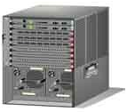

Switch Show

Slide 5
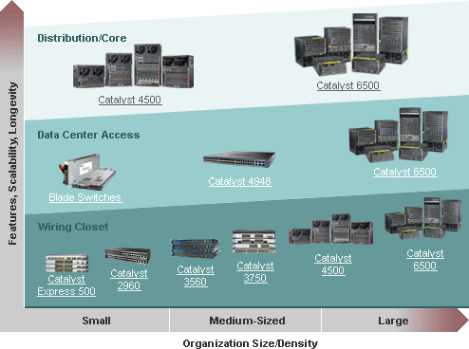
Cisco Switch Serials

Slide 6
Cisco Switch Show
Cisco Catalyst 3750

Slide 7

Switch vs HUB
HUB
  工作在物理层
  全部端口转发
Switch
  工作在MAC层
  根据MAC地址转发到特定端口
HUB
交换背板
Switch

Slide 8
Switch Operation
Switching Method
  存储转发：接收到完整的MAC帧后再转发
  直通：接收到目的MAC地址后即转发
Auto Learn
  根据源MAC地址反向建立目的MAC地址与端口之间的关联表
  根据关联表进行转发
  关联表中未匹配者，转发到全部端口
  目的MAC地址为广播地址者，转发到全部端口

Slide 9
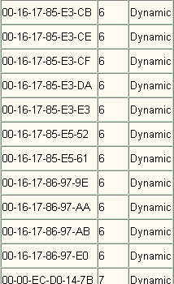
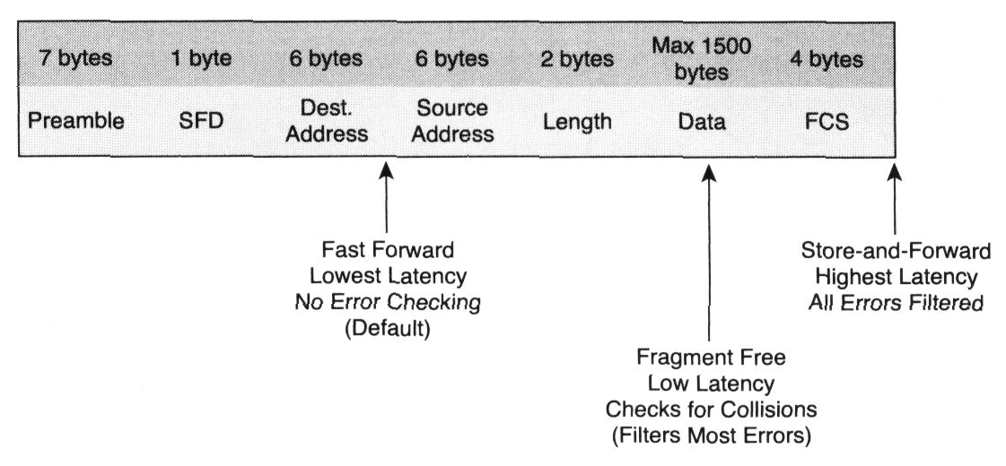
MAC Forward Table
转发端口
MAC地址
类型

Slide 10
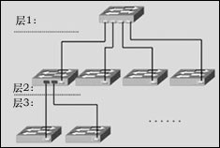
Up Link Switches
级联采用通用的以太网端口进行层次间的互联
级联层次多时，将出现一定的时延
一般不超过四层
通过将上行(UpLink)口进行收敛，可减少级联层次

Slide 11
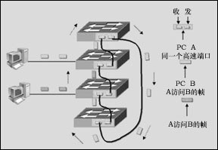
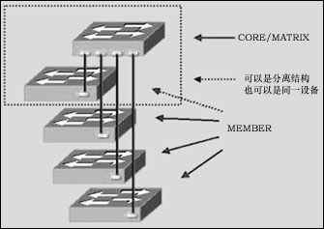
Stacked Switches
采用专用端口进行高速互联
两种模式
  菊花链模式
  星型模式
可支持更多端口交换
时延小
各厂商之间不支持混合堆叠
堆叠设备需要集中放置

Slide 12
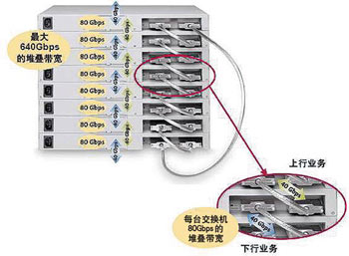
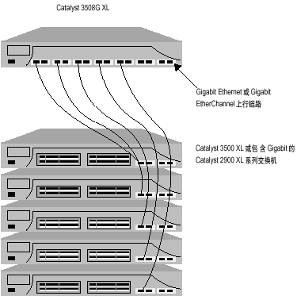
Stacked Switches（二）
菊花链堆叠
星型堆叠

Slide 13
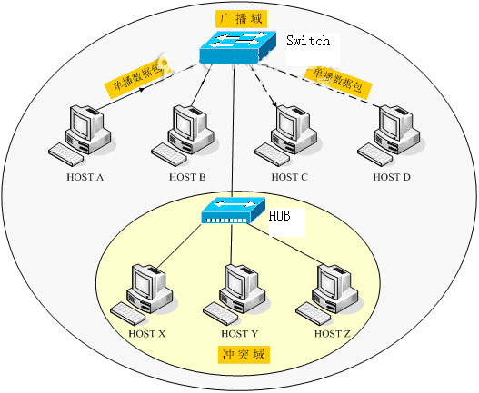
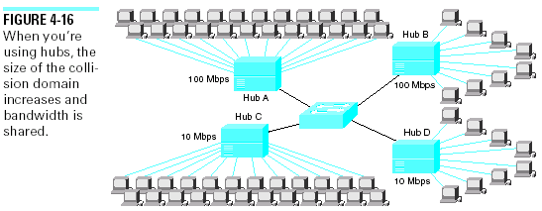
Strong of Switch
隔离了冲突域(Collision Domain)，减少了网络拥塞
端口成本比路由器便宜
转发速度比路由器快
想象一下，如果用HUB，
会怎么样？

Slide 14
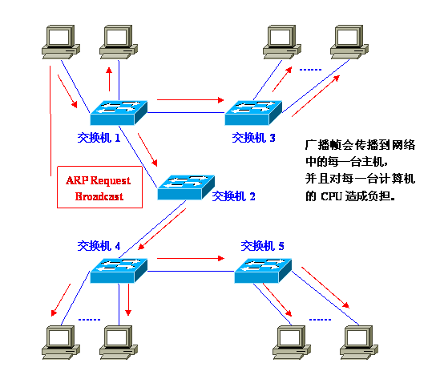
Weakness of Switch
未能隔离广播域(broadcast domain)，广播包在网络中被到处转发
同一个广播域

Slide 15
（2）Virtual LAN

Slide 16
VLAN
VLAN技术使交换机能够隔离广播域
VLAN间通信需要路由器配合，或者使用三层交换机
使用VLAN后的交换机端口
  接入端口：仅能访问某个VLAN（untagged）
  中继端口：可以访问多个VLAN（tagged）
划分VLAN的方法
  基于端口
  基于MAC地址
  基于IP子网
  基于用户名

Slide 17
Port-based VLAN
1 2 3 4 5 6
1 2 3 4 5 6
A B C D E F
C B A D E F
主机 | 端口 | VLAN
A | 1 | 1
B | 2 | 1
C | 3 | 2
D | 4 | 2
E | 5 | 3
F | 6 | 3
主机 | 端口 | VLAN
A | 3 | 2
B | 2 | 1
C | 1 | 1
D | 4 | 2
E | 5 | 3
F | 6 | 3

Slide 18
MAC-based VLAN
1 2 3 4 5 6
1 2 3 4 5 6
A B C D E F
C B A D E F
主机 | MAC地址 | VLAN
A | 20C05F239831 | 1
B | 20C05F239832 | 1
C | 20C05F239833 | 2
D | 20C05F239834 | 2
E | 20C05F239835 | 3
F | 20C05F239836 | 3
主机 | MAC地址 | VLAN
A | 20C05F239831 | 1
B | 20C05F239832 | 1
C | 20C05F239833 | 2
D | 20C05F239834 | 2
E | 20C05F239835 | 3
F | 20C05F239836 | 3

Slide 19
IP-based VLAN
1 2 3 4 5 6
1 2 3 4 5 6
A B C D E F
C B A D E F
主机 | IP地址 | VLAN
A | 192.168.0.1/24 | 1
B | 192.168.0.2/24 | 1
C | 192.168.1.1/24 | 2
D | 192.168.1.2/24 | 2
E | 192.168.2.1/24 | 3
F | 192.168.2.2/24 | 3
主机 | IP地址 | VLAN
A | 192.168.0.1/24 | 1
B | 192.168.0.2/24 | 1
C | 192.168.1.1/24 | 2
D | 192.168.1.2/24 | 2
E | 192.168.2.1/24 | 3
F | 192.168.2.2/24 | 3

Slide 20
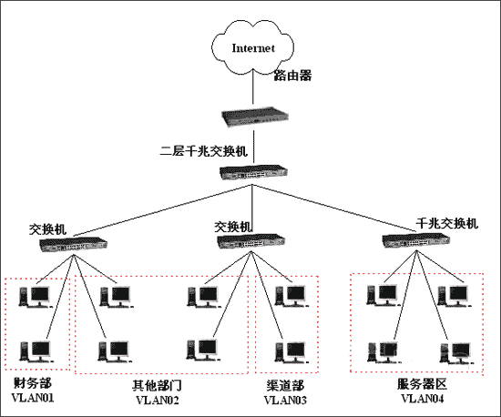
VLAN On Demand

Slide 21
VLAN Configure Task
在Cisco交换机上配置VLAN
  增加一个新的 VLAN
    Switch# vlan database
    Switch (vlan) # vlan vlan_number [ name vlan_name]
  指定一个或多个接口属于某个 VLAN
    Switch (config) # interface fastethernet 0/3
    Switch (config-if)# switchport mode access
    Switch (config-if)# switchport access vlan 2
  查看 VLAN 配置
    Show vlan
    Show interface vlan
  清除 VLAN 配置
    Clear vlan ID
  对 VLAN 本身进行配置（如设置VLAN的IP地址）
    Interface vlan ID
    (commands, such as IP address )

Slide 22
VLAN Demo
使用PacketTrace演示
  交换机内部VLAN通信

Slide 23
（3）Switch Management

Slide 24
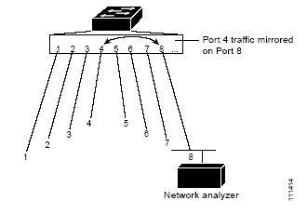
Mirror Port
源端口：被镜像复制数据的端口
目的端口：镜像数据接收端口
Cisco：Switched Port Analyzer (SPAN)

Slide 25
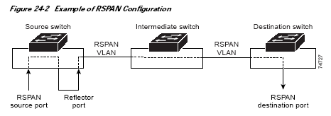
Remote Mirror Port
反射端口：将被镜像复制的数据转发到目的端口
Cisco：Remote Switched Port Analyzer (RSPAN)

Slide 26
SPAN Configure
一个端口不能既是目的端口，又是源端口
每个SPAN会话只能有1个目的端口，两个SPAN会话不能使用同一个目的端口
源端口可以是一个端口，也可以是一组端口，可以只复制发送数据或接收数据，也可以全部复制
如果一个端口成为目的端口，它不能再成为一个普通端口，因为只有镜像数据会送给该端口
一个目的端口不参与任何STP生成树计算

Slide 27
SPAN Configure Task
Cisco IOS Command
  Switch(config)# no monitor session all
  Switch(config)# monitor session 1 source interface fastethernet0/1
  Switch(config)# monitor session 1 destination interface fastethernet0/8 encapsulation dot1q

Slide 28
RSPAN Configure Task
把一个 VLAN 配置成 RSPAN VLAN
  Switch(config)# vlan vlan-id
  Switch(config-vlan)# remote span
创建一个 RSPAN 源会话
  Switch(config)# no monitor session 1
  Switch(config)# monitor session 1 source interface fastethernet0/10
  Switch(config)# monitor session 1 source interface fastethernet0/3
  Switch(config)# monitor session 1 destination remote vlan 901 reflector-port fastethernet0/1
创建一个 RSPAN 目的地会话
  Switch(config)# monitor session 1 source remote vlan 901
  Switch(config)# monitor session 1 destination interface fastethernet0/5

